Slide 1
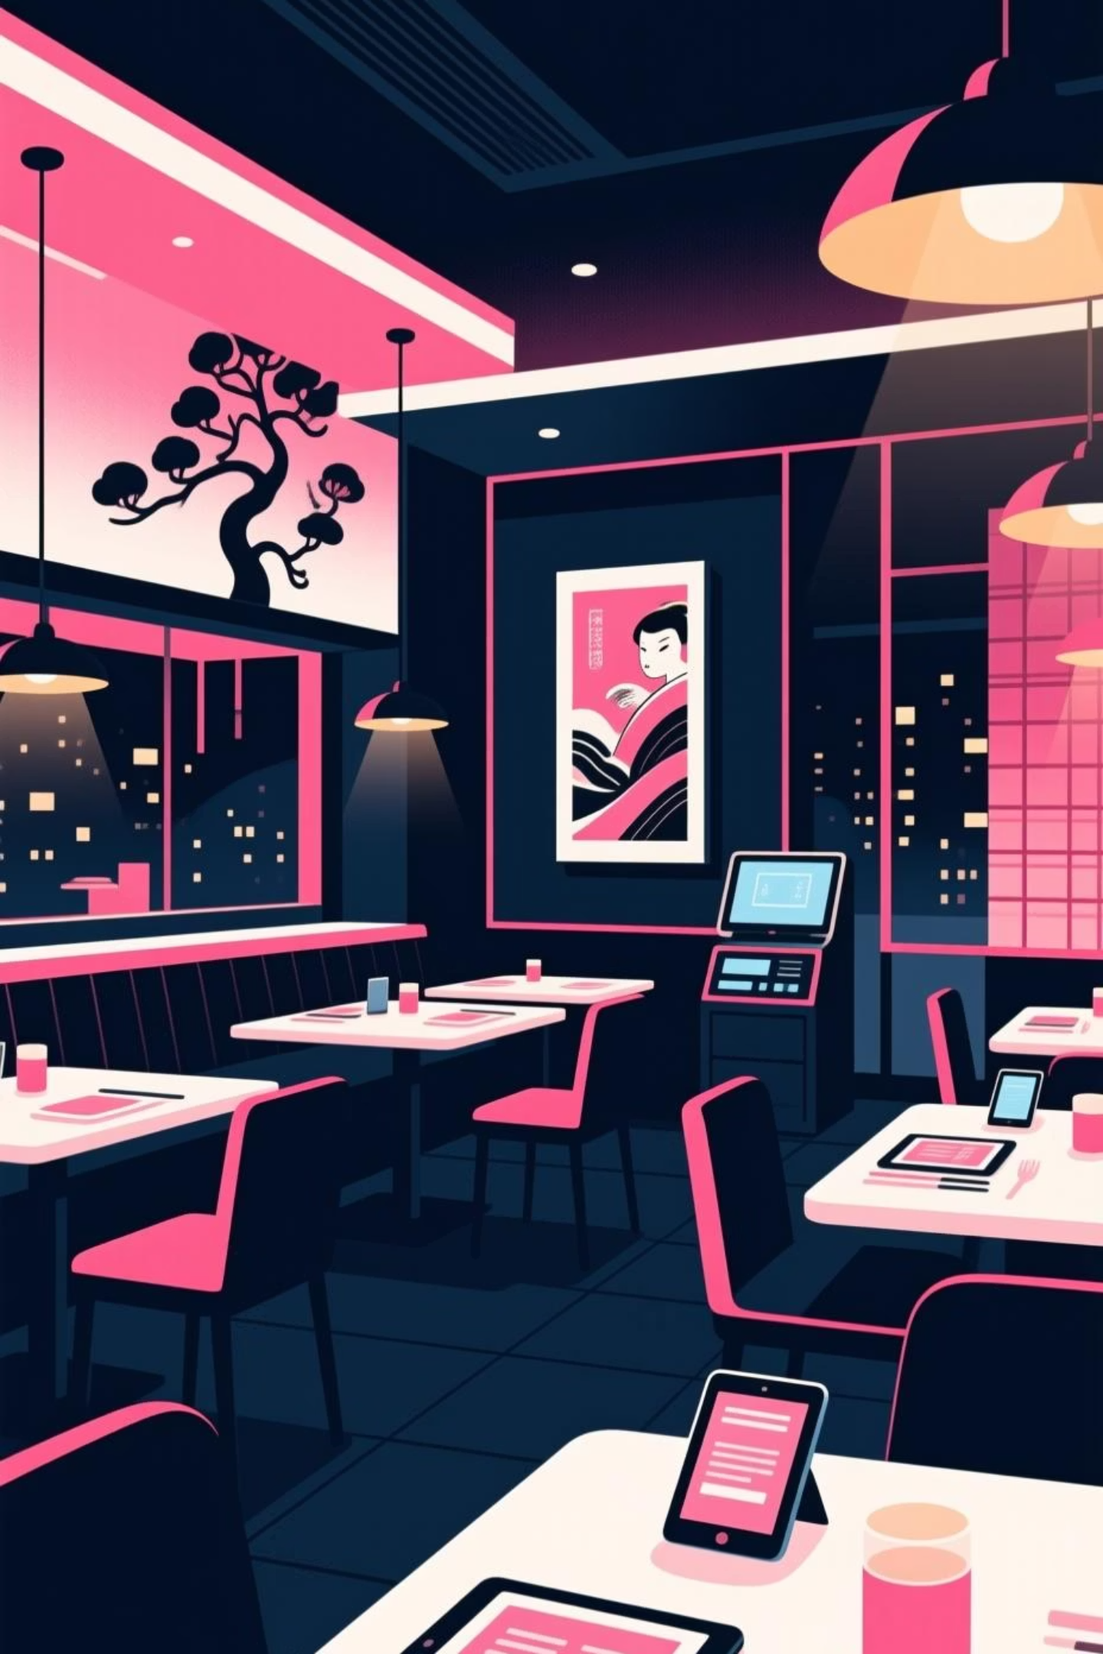
Sistema Integral para Restaurantes
Un restaurante familiar enfrenta errores frecuentes en horas pico debido a la gestión manual de menús, reservas y pedidos. La solución: un sistema digital centralizado que integra todas las operaciones con vistas diferenciadas para sala, cocina y administración.

Slide 2


Requisitos Funcionales
Gestión de Usuarios
Autenticación Segura
Registro, edición y eliminación de usuarios con roles diferenciados: Administrador, Mesero, Cocinero y Cajero.
Sistema de login con usuario y contraseña que asigna permisos específicos según el rol correspondiente.
Gestión de Menú
El administrador puede crear, modificar, eliminar y consultar platillos y categorías en tiempo real.
Control de Mesas
Sistema de Reservas
Crear, editar y eliminar mesas indicando capacidad y estado: libre, ocupada, reservada o en limpieza.
Registro de reservas con validación de disponibilidad y prevención de solapamientos de horario.
Gestión de Pedidos
Los meseros crean pedidos desde el POS seleccionando mesa y platillos correspondientes.

Slide 3

Requisitos No Funcionales
Rendimiento y Disponibilidad
Consistencia y Escalabilidad
Respuesta POS en menos de 300 ms en red local
ACID para facturación y decremento de inventario
99% uptime para operaciones POS
Arquitectura modular para separar servicios futuros
Funcionalidad básica offline durante cortes de conexión
Usabilidad y Auditabilidad
POS táctil con botones mínimo 44x44 px
Seguridad
Autenticación JWT con roles y permisos
Accesibilidad básica (teclado/lectores)
Transmisión de pagos vía HTTPS/TLS
Logs de cambios críticos en pedidos y facturas
Hashing seguro de contraseñas

Slide 4

Arquitectura por Capas
La arquitectura elegida organiza el proyecto de forma clara, facilita el mantenimiento y garantiza una comunicación eficiente entre las diferentes partes del sistema.
Adaptabilidad
Comunicación Clara
Se adapta perfectamente a los diagramas UML y a las interfaces diseñadas en Figma.
Organización Modular
Garantiza una buena comunicación entre las diferentes partes del sistema mediante interfaces bien definidas.
Separa el sistema en módulos independientes que facilitan desarrollo, pruebas y mejoras futuras.

Slide 5
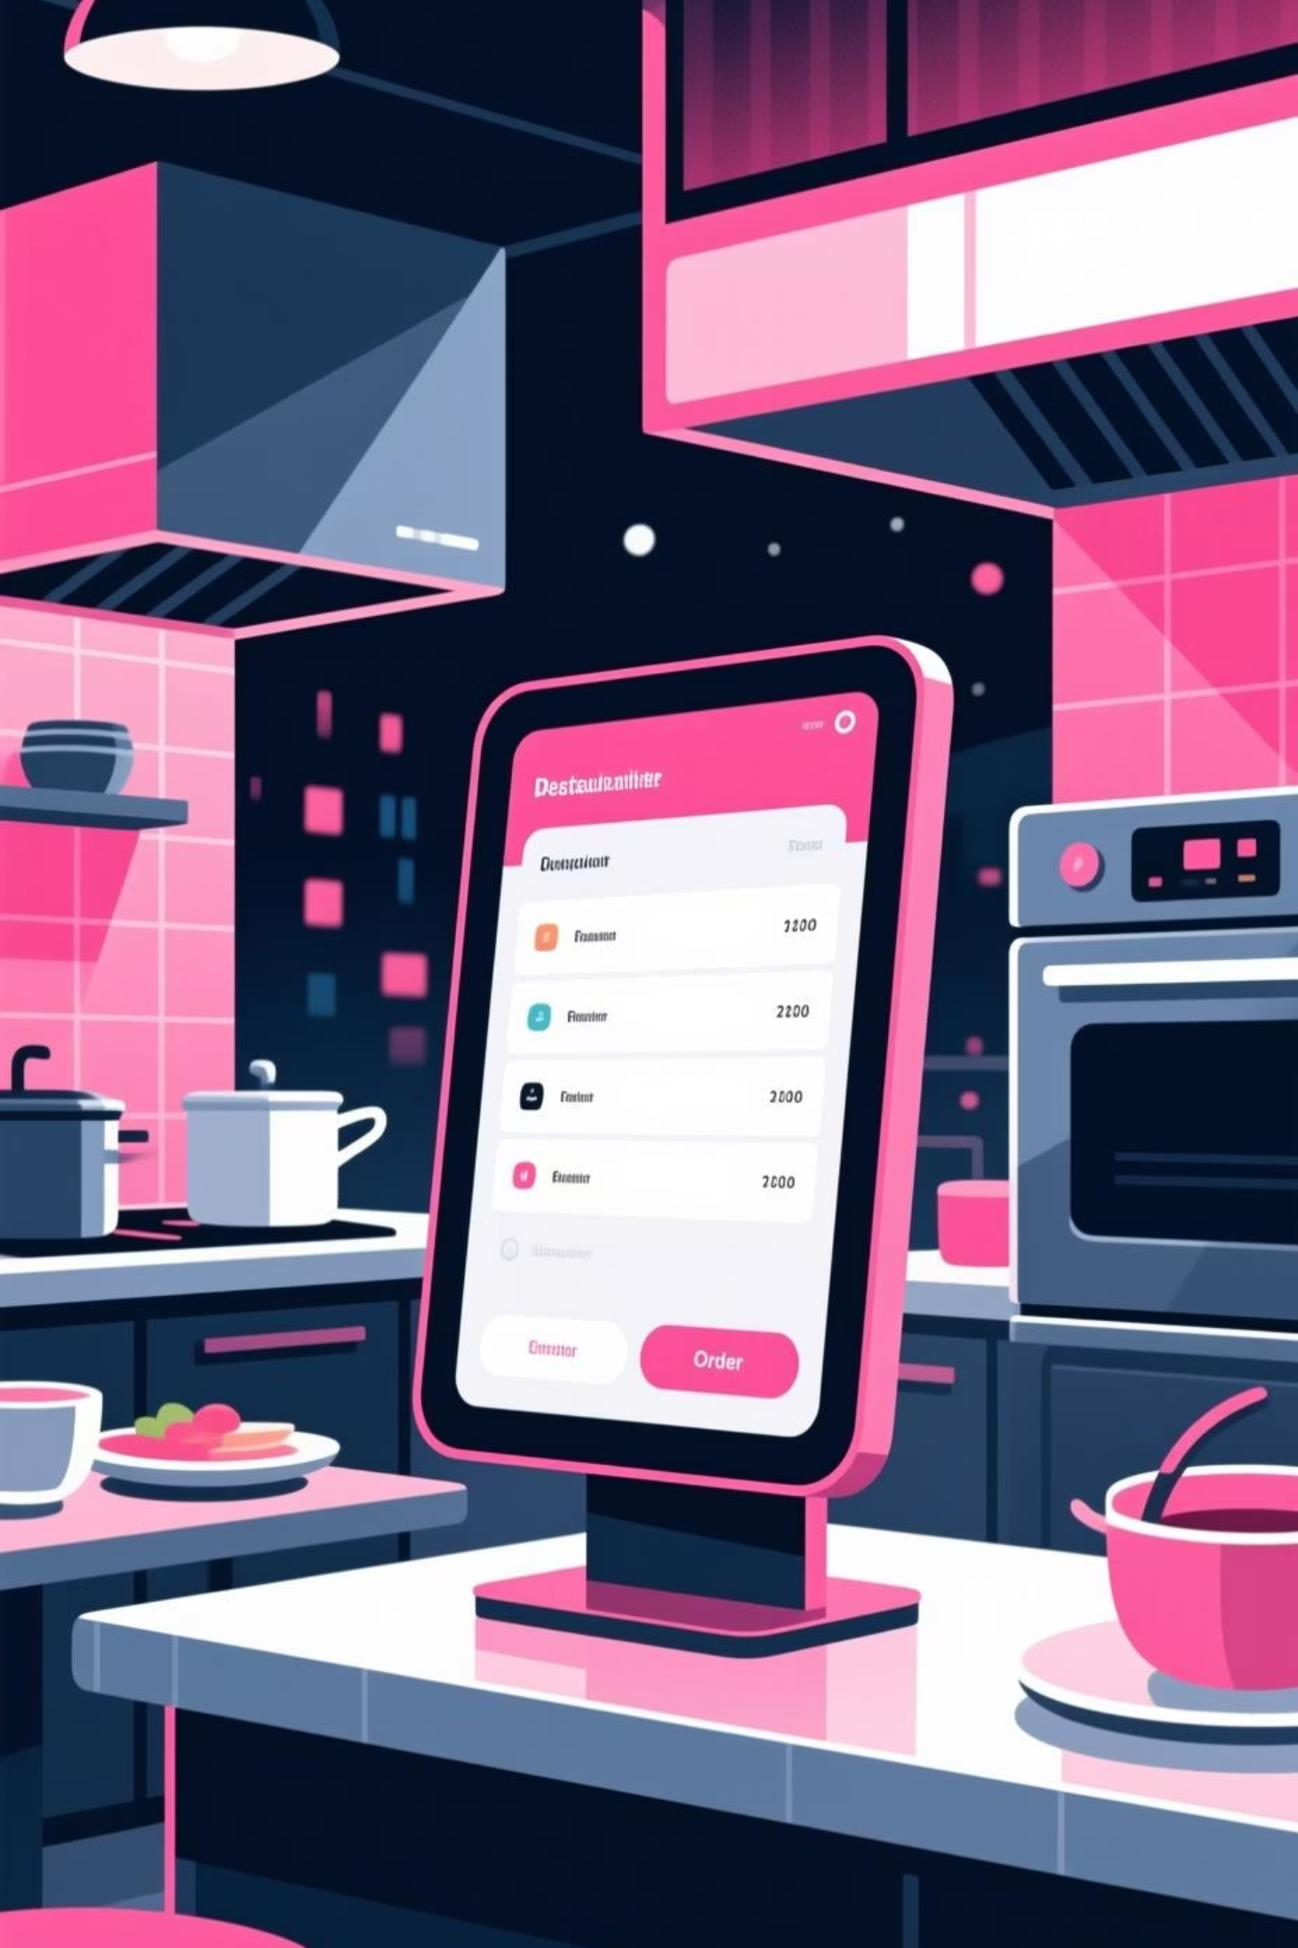
Capas del Sistema
Capa de Presentación
Pantallas diseñadas en Figma: POS, Cocina (KDS), Administración y Reservas. Interfaz de interacción directa con usuarios.
Capa de Lógica de Negocio
Contiene las reglas del restaurante. Procesa pedidos, calcula totales, valida reservas y actualiza inventario.
La capa de lógica de negocio es el cerebro del sistema, dando sentido a todas las acciones del usuario en la interfaz.

Slide 6

Más Capas del Sistema
Capa de Datos
Almacena toda la información: usuarios, platillos, pedidos, facturas, inventario y reservas. Garantiza seguridad, integridad y disponibilidad de datos.
Capa de Comunicación en Tiempo Real
Sincroniza POS y cocina (KDS). Cuando un mesero envía un pedido, el cocinero lo ve de inmediato, mejorando eficiencia.

Slide 7


Integración y Justificación
Capa de Integración Externa
Conecta el sistema con servicios adicionales: pagos, reportes y envío de correos. Permite ampliar funciones futuras sin rediseñar todo el sistema.
Justificación técnica: Por la naturaleza transaccional y necesidad de integridad (facturas, stock), RDBMS + arquitectura por capas es suficiente y facilita la evaluación académica. Favorece mantenibilidad y entendimiento por evaluadores.
1
Las UI representan la capa de presentación
2
Los diagramas de clases y secuencia representan la lógica de negocio
3
Los diagramas de componentes muestran la conexión con base de datos y servicios

Slide 8
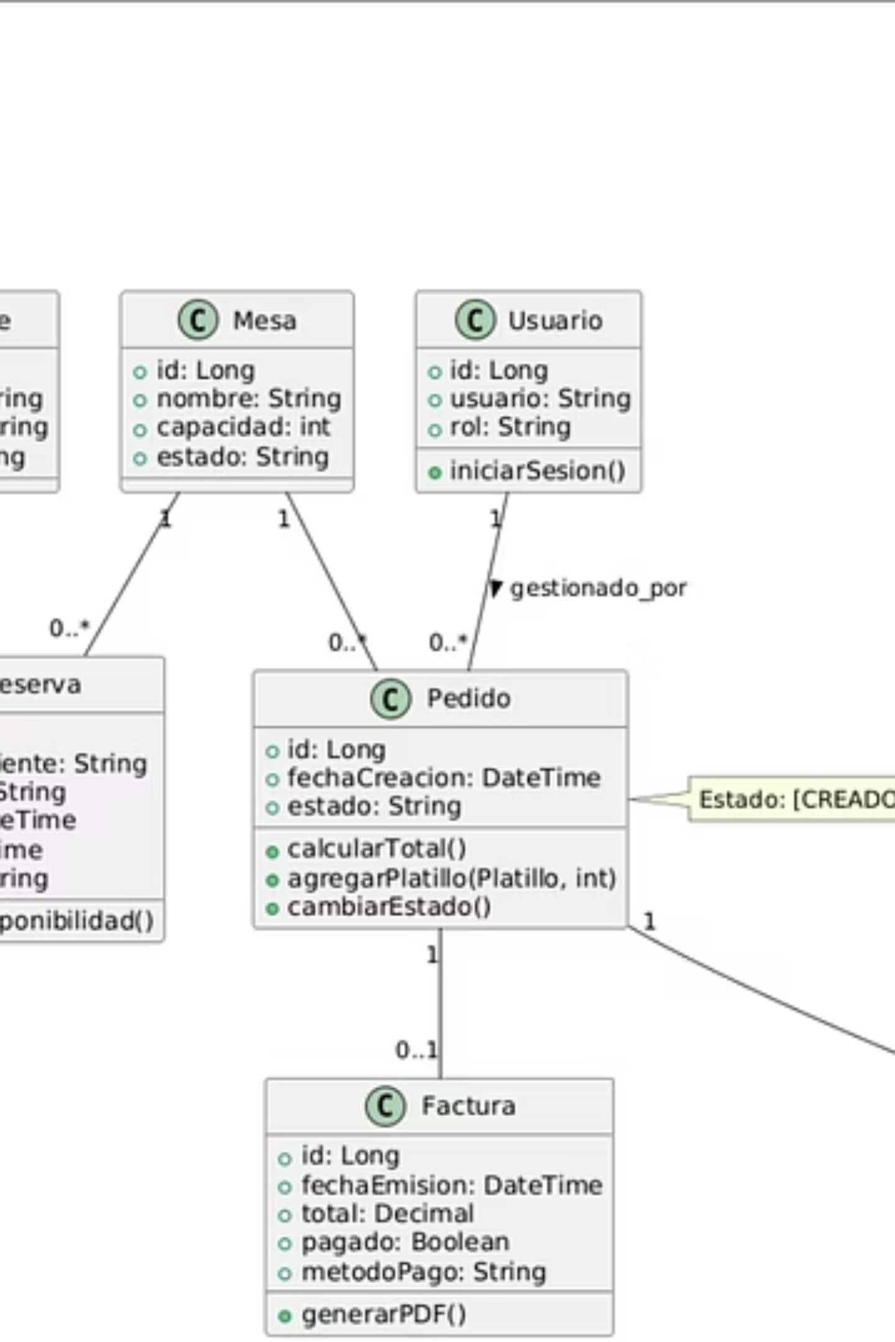
Diagrama de Clases
Representación visual de las entidades principales del sistema y sus relaciones, mostrando la estructura de datos y la lógica de negocio implementada.

Slide 9
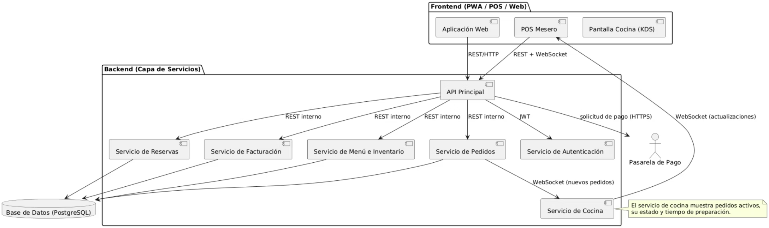
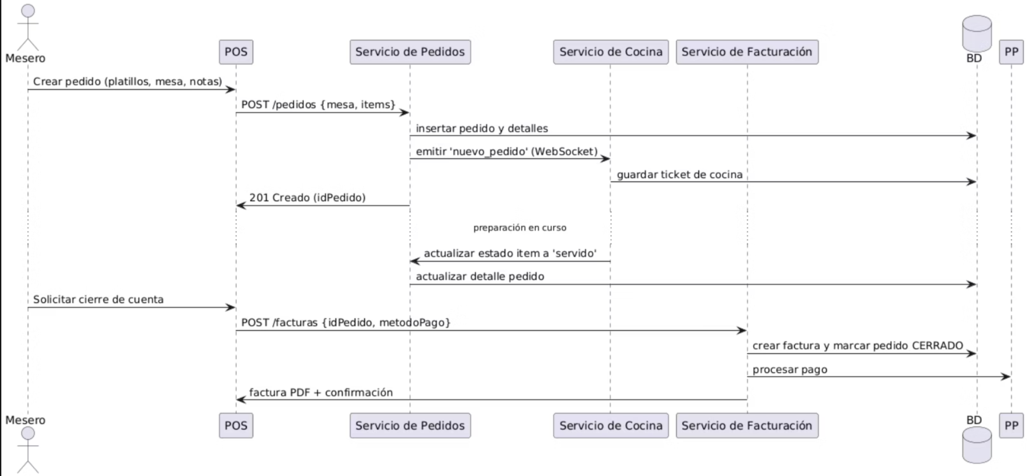
Diagramas Técnicos
Diagrama de Componentes
Muestra la arquitectura modular del sistema y las conexiones entre componentes principales.
Diagrama de Secuencia
Ilustra el flujo de interacciones entre actores y componentes del sistema durante operaciones clave.

